Slide 1
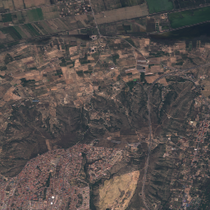
El costo del prompt en SAM
SAM 2.1 en imágenes satelitales
Entregable 2
Teardown e intervención del decoder
Eliezer Villareal y Roberto Chavez
Deep Learning · 2026-2
Sentinel-2, Spain_1199913
01
Notes:
Roberto. Tiempo orientativo: 35 s.
Somos Roberto y Eliezer. Estudiamos la segmentación de agua en imágenes satelitales con SAM 2.1. En este entregable presentamos la disección del modelo base, una intervención preliminar en su decoder y las decisiones que conservamos en GitHub. El alcance que sí ejecutamos utiliza puntos simulados desde etiquetas. La pregunta de reemplazarlos por puntos automáticos sigue fuera de estos resultados.
Indicación visual:
Fuentes del repositorio:
https://github.com/roberto-chavez/auto-prompt-sam2/blob/main/docs/project/resultados_fase1.md
https://github.com/roberto-chavez/auto-prompt-sam2/blob/main/docs/project/cuaderno_decisiones.md
Corte documental: 2026-11-03. Las figuras son evidencia conservada, sin nueva ejecución.

Slide 2
Datos y alcance de E2
Datos originales | Uso en E2
446 pares S2Hand / LabelHand | RGB de Sentinel-2, bandas 4/3/2
Split official: 252 train / 89 val | Subconjunto: 30 train / 40 val
90 test + 15 Bolivia | Sin evaluación final en reservados
Etiquetas: agua 1, fondo 0, inválido −1 | Pérdida y métricas excluyen −1
Chips 512 × 512. Entrada SAM 1024 × 1024. Radiometría ajustada solo con train.
02
Notes:
Roberto. Tiempo orientativo: 50 s.
Usamos Sen1Floods11, con imágenes Sentinel-2 y etiquetas manuales de agua. El repositorio auditó 446 pares de chips de 512 por 512 píxeles. En el split oficial hay 252 chips de entrenamiento, 89 de validación, 90 de test y 15 de Bolivia separados. Para la intervención tomamos tres chips de entrenamiento y cuatro de validación por evento, ordenados por identificador, sin seleccionar por el resultado. Son 30 y 40 chips. El preprocesamiento ajusta sus estadísticas solo con train. No evaluamos test ni los conjuntos reservados.
Indicación visual:
Fuentes del repositorio:
https://github.com/roberto-chavez/auto-prompt-sam2/blob/main/docs/project/validacion_etapa2.md
https://github.com/roberto-chavez/auto-prompt-sam2/blob/main/configs/e2_intervention.yaml
https://github.com/roberto-chavez/auto-prompt-sam2/blob/main/docs/project/evidence/e2/colab_run_20261030T013250Z/run/report.json
Corte documental: 2026-11-03. Las figuras son evidencia conservada, sin nueva ejecución.

Slide 3
La referencia es asistida por etiquetas
Paso | Operación
1. Simulación de prompts | 1 punto positivo + 1 negativo por componente
2. Inferencia de SAM | 3 máscaras candidatas por componente
3. Selección y unión | Mayor IoU predicho, luego unión de máscaras
4. Evaluación | IoU de agua = TP / (TP + FP + FN)
7 de 40 chips de validación no tienen agua: predicción vacía por construcción.
03
Notes:
Roberto. Tiempo orientativo: 55 s.
La etiqueta permite identificar cada componente conectado de agua y generar un punto positivo y uno negativo. SAM recibe esos puntos y la imagen, produce tres máscaras candidatas y elegimos la que tiene mayor IoU predicho. Ese puntaje no es el IoU calculado con la etiqueta. Unimos las máscaras elegidas para obtener la segmentación del chip. Mantener exactamente esta política en ambos brazos permite estudiar el ajuste del decoder. Hay una ventaja importante de esta asistencia: si la etiqueta no tiene agua, no generamos componentes y la predicción queda vacía por construcción.
Indicación visual: Distinguir IoU predicho del IoU real de evaluación.
Fuentes del repositorio:
https://github.com/roberto-chavez/auto-prompt-sam2/blob/main/configs/e2_intervention.yaml
https://github.com/roberto-chavez/auto-prompt-sam2/blob/main/src/auto_prompt_sam2/intervention.py
Corte documental: 2026-11-03. Las figuras son evidencia conservada, sin nueva ejecución.

Slide 4
Anatomía de SAM 2.1 Hiera tiny
Módulo | Función y salida
Hiera + FPN | Etapas de 96 / 192 / 384 / 768 canales Embedding principal: 256 × 64 × 64
Prompt encoder | Embeddings dispersos y densos de los puntos
Mask decoder | Transformer bidireccional de 2 capas Máscaras y puntajes de IoU predicho
Memoria de vídeo | Sin llamadas en imagen estática
Los mapas de mayor resolución también llegan al decoder para recuperar detalle espacial.
04
Notes:
Eliezer. Tiempo orientativo: 60 s.
SAM separa el procesamiento de la imagen del procesamiento del prompt. Hiera reduce la resolución espacial y aumenta el número de canales en cuatro etapas. El FPN integra características y entrega el embedding principal de 256 canales por 64 por 64 posiciones, además de mapas de alta resolución. El prompt encoder representa los puntos. El decoder cruza los tokens con la imagen mediante un transformer bidireccional y construye las máscaras. Esta separación permite reutilizar el embedding de una imagen para varios prompts. Los módulos de memoria sirven para vídeo y no se ejecutan en nuestra ruta de imagen estática.
Indicación visual:
Fuentes del repositorio:
https://github.com/roberto-chavez/auto-prompt-sam2/blob/main/docs/project/teardown_sam2.md
Corte documental: 2026-11-03. Las figuras son evidencia conservada, sin nueva ejecución.

Slide 5
El encoder concentra el cómputo contado
Bloque | Parámetros | GFLOPs parciales
Encoder de imagen | 27 219 136 | 290.7834
Prompt encoder | 6 220 | 0.000001536
Mask decoder | 4 215 109 | 3.6557
Memoria de vídeo | 7 520 736 | Sin llamadas
Otros / residual | 1 297 | 1.6127
Total | 38 962 498 | 296.0518
Forward, batch 1, entrada 1024², 2 puntos. Convención: 2 FLOPs por multiply-add.
05
Notes:
Eliezer. Tiempo orientativo: 55 s.
Contamos casi 39 millones de parámetros. El encoder de imagen concentra el 69.86 por ciento de los parámetros y el 98.22 por ciento de los FLOPs contados. El decoder tiene el 10.82 por ciento de los parámetros y el 1.23 por ciento del cómputo contado. Esto justifica explorar una intervención pequeña sin ajustar todo el backbone. La memoria de vídeo conserva 7.52 millones de parámetros, aunque no recibe llamadas. Los 296.05 GFLOPs son parciales: el contador de PyTorch solo cubre operaciones con fórmula registrada. No podemos presentarlos como todo el trabajo real del modelo.
Indicación visual:
Fuentes del repositorio:
https://github.com/roberto-chavez/auto-prompt-sam2/blob/main/docs/project/teardown_sam2.md
https://github.com/roberto-chavez/auto-prompt-sam2/blob/main/docs/project/evidence/e2/colab_run_20261030T013250Z/derived_from_notebooks/stage4_table_1_from_notebook.csv
Corte documental: 2026-11-03. Las figuras son evidencia conservada, sin nueva ejecución.

Slide 6
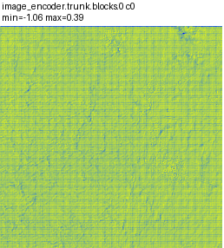
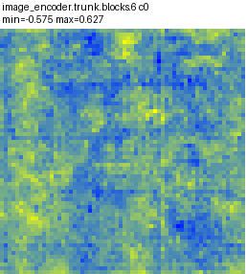
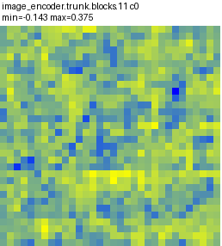
Características intermedias de Hiera
Bloque 0
Bloque 6
Bloque 11
256 × 256 × 96
64 × 64 × 384
32 × 32 × 768
Canal 0. Cada panel conserva su escala original. Las activaciones no prueban semántica de agua.
06
Notes:
Eliezer. Tiempo orientativo: 50 s.
Estos paneles son salidas reales del notebook. Mostramos el canal cero de los bloques cero, seis y once. La resolución baja de 256 por 256 a 64 por 64 y luego a 32 por 32, mientras aumentan los canales. Al inicio se ven texturas finas, y al final estructuras más gruesas. Eso describe la jerarquía espacial. No asignamos a estos canales el significado de agua, y tampoco comparamos intensidades de color entre paneles porque cada uno tiene su propia escala. Son observaciones de dos chips de entrenamiento, no una evaluación de generalización.
Indicación visual:
Fuentes del repositorio:
https://github.com/roberto-chavez/auto-prompt-sam2/blob/main/docs/project/teardown_sam2.md
https://github.com/roberto-chavez/auto-prompt-sam2/blob/main/docs/project/evidence/e2/colab_run_20261030T013250Z/derived_from_notebooks/stage4_sam_figure_from_notebook.png
Corte documental: 2026-11-03. Las figuras son evidencia conservada, sin nueva ejecución.

Slide 7
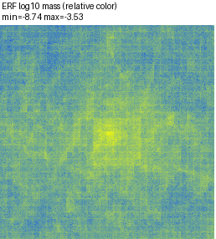
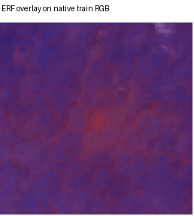
Campo receptivo efectivo
38.19% / 36.53%
Masa del gradiente fuera de la mitad central
Dos chips train de Ghana
Régimen excluido
Objetivo: canal 0,
posición [32, 32]
Sensibilidad local del encoder. Mapa logarítmico y superposición, con escala propia.
07
Notes:
Eliezer. Tiempo orientativo: 55 s.
El campo receptivo efectivo lo aproximamos con el gradiente de una salida del encoder respecto a la entrada normalizada. Tomamos el canal cero en la posición central, usamos el valor absoluto del gradiente y sumamos RGB. Normalizamos la masa a uno. En dos chips de Ghana del régimen que excluye Paraguay, aproximadamente el 38 y el 37 por ciento de esa masa queda fuera de la mitad central de la imagen. Hay sensibilidad a regiones distantes. Pero este mapa depende del chip, el canal y la posición seleccionados. No es el campo receptivo teórico ni una explicación causal de la máscara final.
Indicación visual: Señalar el mapa de gradiente y después su superposición sobre RGB.
Fuentes del repositorio:
https://github.com/roberto-chavez/auto-prompt-sam2/blob/main/docs/project/teardown_sam2.md
https://github.com/roberto-chavez/auto-prompt-sam2/blob/main/docs/project/evidence/e2/colab_run_20261030T013250Z/derived_from_notebooks/stage4_sam_figure_from_notebook.png
Corte documental: 2026-11-03. Las figuras son evidencia conservada, sin nueva ejecución.

Slide 8
Latencia y memoria en una Tesla T4
152.6 ms
652.7 MiB
Ruta estática completa, official
Pico de memoria asignada
Protocolo
Alcance
Batch 1, float32, 2 puntos fijos
5 calentamientos + 20 repeticiones
Pesos e inputs precargados
Sin E/S ni transferencias CPU–GPU
Replays aislados: encoder 129.9 ms, decoder 31.3 ms, prompt encoder 1.4 ms. No son aditivos.
08
Notes:
Eliezer. Tiempo orientativo: 50 s.
La ruta completa de imagen tarda una mediana de 152.6 milisegundos en el régimen oficial y 154.9 en el régimen que excluye Paraguay. El pico de memoria asignada es 652.7 MiB. Medimos con batch uno, float32, cinco calentamientos y veinte repeticiones, sincronizando CUDA antes y después. El tiempo excluye lectura de archivos, transferencias y carga de pesos. Además, es una ruta con dos puntos fijos, no la ejecución de todos los componentes de un chip. Los tiempos aislados por módulo no se pueden sumar porque son replays distintos.
Indicación visual:
Fuentes del repositorio:
https://github.com/roberto-chavez/auto-prompt-sam2/blob/main/docs/project/teardown_sam2.md
https://github.com/roberto-chavez/auto-prompt-sam2/blob/main/docs/project/evidence/e2/colab_run_20261030T013250Z/derived_from_notebooks/stage4_table_2_from_notebook.csv
Corte documental: 2026-11-03. Las figuras son evidencia conservada, sin nueva ejecución.

Slide 9
Hipótesis previa e intervención
Ajustar el decoder podría reducir
la sobresegmentación
Cambio
Control
Solo sam_mask_decoder
4 215 109 parámetros configurados
como entrenables (10.82%)
Mismos chips, puntos y evaluador
Encoder de imagen y de prompts
congelados
Refutación prefijada: IoU de la mejor época ≤ IoU del congelado en los mismos 40 chips.
09
Notes:
Roberto. Tiempo orientativo: 55 s.
La hipótesis registrada antes de entrenar fue que ajustar solamente el mask decoder aumentaría la IoU agrupada de agua, usando los mismos puntos, chips y evaluador. La motivación es que el baseline sobresegmentaba: recuperaba mucha agua a costa de muchas falsas detecciones. Esperábamos que el decoder redujera falsos positivos. La refutación prefijada ocurre si la IoU de la mejor época no supera al congelado. Es un criterio de este experimento exploratorio, y elegir la mejor época con la misma validación introduce optimismo. La hipótesis no predice una magnitud ni generalización a otros eventos.
Indicación visual:
Fuentes del repositorio:
https://github.com/roberto-chavez/auto-prompt-sam2/blob/main/configs/e2_intervention.yaml
https://github.com/roberto-chavez/auto-prompt-sam2/blob/main/docs/project/cuaderno_decisiones.md
Corte documental: 2026-11-03. Las figuras son evidencia conservada, sin nueva ejecución.

Slide 10
Cómo entrenamos el decoder
Operación | Decisión técnica
Features de imagen | Encoder congelado, embeddings desacoplados
Unión por chip | Máximo por píxel de los logits seleccionados
Pérdida | BCE + Dice, solo píxeles válidos
Backward | Dos pasadas para acotar memoria
Límite del gradiente | Cabezas de IoU / objeto sin gradiente
La auditoría registra 115 tensores del decoder con gradiente y ninguno fuera del decoder.
10
Notes:
Roberto. Tiempo orientativo: 60 s.
La API de inferencia desactiva los gradientes, así que el entrenamiento recorre explícitamente el prompt encoder y el decoder. Las características de imagen quedan desacopladas del grafo y los encoders permanecen congelados. Para cada componente elegimos una de las tres máscaras por IoU predicho. La unión usa el máximo de los logits por píxel, y sobre esa unión calculamos BCE más Dice en píxeles válidos. Una implementación en dos pasadas reduce memoria y conserva el gradiente de esa unión. Hay un límite importante: las cabezas de IoU y presencia de objeto no reciben gradiente con esta pérdida. Su selección podría desalinearse al cambiar las máscaras.
Indicación visual:
Fuentes del repositorio:
https://github.com/roberto-chavez/auto-prompt-sam2/blob/main/src/auto_prompt_sam2/intervention.py
https://github.com/roberto-chavez/auto-prompt-sam2/blob/main/configs/e2_intervention.yaml
https://github.com/roberto-chavez/auto-prompt-sam2/blob/main/docs/project/cuaderno_decisiones.md
Corte documental: 2026-11-03. Las figuras son evidencia conservada, sin nueva ejecución.

Slide 11
Protocolo experimental fijado
Variable | Valor
Datos | 30 train, 40 val, 10 eventos, official
Optimización | AdamW, lr 5e−5, weight decay 0.01
Actualización | Acumulación de 4 chips, clip de gradiente 1.0
Presupuesto | Máximo 5 épocas, paciencia 3, semilla 42
Selección | Mayor IoU de agua agrupada en validación
26 chips aportan gradiente. Siete pasos por época. Una semilla, sin test final.
11
Notes:
Roberto. Tiempo orientativo: 45 s.
La ejecución usa una Tesla T4, float32 y semilla 42. Elegimos AdamW con tasa cinco por diez a la menos cinco y acumulación de cuatro chips. El máximo era cinco épocas, con paciencia tres. De los treinta chips de entrenamiento, cuatro no tienen componentes de agua y no aportan gradiente. Cada época tuvo siete pasos del optimizador. La auditoría confirmó que los bloques congelados conservaron su hash y el decoder cambió. Esto respalda que el cambio de pesos quedó dentro del módulo que queríamos intervenir.
Indicación visual:
Fuentes del repositorio:
https://github.com/roberto-chavez/auto-prompt-sam2/blob/main/configs/e2_intervention.yaml
https://github.com/roberto-chavez/auto-prompt-sam2/blob/main/docs/project/evidence/e2/colab_run_20261030T013250Z/run/report.json
Corte documental: 2026-11-03. Las figuras son evidencia conservada, sin nueva ejecución.

Slide 12
La IoU mejora y el recall disminuye
+13.77 pp
IoU de agua
FP: 401.1 a 72.6
millones de m²
Recall: 0.964 a 0.575
Comparación pareada en 40 chips. IoU agrupada por píxeles, no promedio de IoU por chip.
12
Notes:
Roberto. Tiempo orientativo: 65 s.
En los mismos cuarenta chips, la IoU agrupada pasa de 0.1704 a 0.3081. Son 13.77 puntos porcentuales de diferencia absoluta. La precisión aumenta de 0.1715 a 0.3988, pero el recall cae de 0.9638 a 0.5752. El modelo reduce falsas detecciones y también pierde agua real. El área agregada de falsos positivos baja alrededor del 82 por ciento. Por tanto, la mejora de IoU no significa que detectemos más agua. Estos resultados corresponden a la mejor época, la primera. El baseline completo de 89 chips tiene otra IoU y no se usa como control de esta comparación.
Indicación visual: Comparar cada pareja de barras y enfatizar la caída de recall.
Fuentes del repositorio:
https://github.com/roberto-chavez/auto-prompt-sam2/blob/main/docs/project/evidence/e2/colab_run_20261030T013250Z/run/report.json
https://github.com/roberto-chavez/auto-prompt-sam2/blob/main/docs/project/resultados_fase1.md
Corte documental: 2026-11-03. Las figuras son evidencia conservada, sin nueva ejecución.

Slide 13
La mejor época fue la primera
Pérdida train
1.863
0.978
0.935
0.876
Parada tras época 4
Paciencia = 3
La caída de validación tiene causas posibles, todavía sin una ablación que las distinga.
13
Notes:
Roberto. Tiempo orientativo: 60 s.
La curva muestra una advertencia importante. La pérdida de entrenamiento baja en las cuatro épocas, pero la IoU de validación cae después de la primera y termina en 0.1499, por debajo del congelado. La paciencia tres detiene el entrenamiento al terminar la cuarta época. Esto es compatible con sobreajuste, con una tasa de aprendizaje demasiado alta o con desalineación del puntaje de selección. No hicimos las ablaciones necesarias para identificar la causa. Conservamos la mejor y la última época para mostrar ambos resultados. El criterio de refutación no se cumple en este subconjunto, pero tampoco demuestra robustez.
Indicación visual:
Fuentes del repositorio:
https://github.com/roberto-chavez/auto-prompt-sam2/blob/main/docs/project/evidence/e2/colab_run_20261030T013250Z/run/history.csv
https://github.com/roberto-chavez/auto-prompt-sam2/blob/main/docs/project/cuaderno_decisiones.md
Corte documental: 2026-11-03. Las figuras son evidencia conservada, sin nueva ejecución.

Slide 14
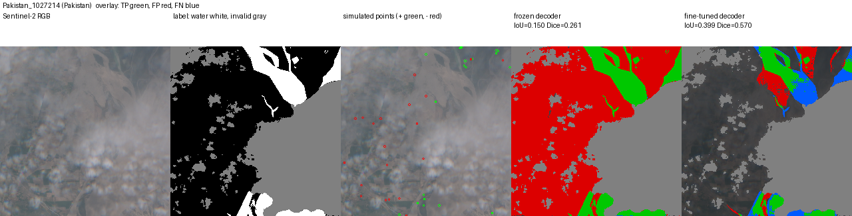
Pakistan: menos falsos positivos
Pakistan_1027214 IoU 0.150 a 0.399
Verde: agua acertada
Rojo: falso positivo
Azul: agua omitida
Mismos puntos y chip. La mejora convive con nuevas omisiones de agua.
14
Notes:
Eliezer. Tiempo orientativo: 55 s.
En este chip de Pakistán, el baseline cubre una región muy amplia con falsos positivos, que aparecen en rojo. Después del ajuste, gran parte de esa región desaparece y la IoU sube de 0.150 a 0.399. Sin embargo, también aparecen falsos negativos en azul: hay agua real que el modelo deja de detectar. El ejemplo ilustra el intercambio que vimos en las métricas agregadas. Los paneles incluyen la imagen RGB, la etiqueta y los puntos, por lo que podemos relacionar el resultado con la entrada y la asistencia recibida.
Indicación visual: Verde = acierto de agua; rojo = falso positivo; azul = agua omitida.
Fuentes del repositorio:
https://github.com/roberto-chavez/auto-prompt-sam2/blob/main/docs/project/evidence/e2/colab_run_20261030T013250Z/run/examples/Pakistan_1027214.png
https://github.com/roberto-chavez/auto-prompt-sam2/blob/main/docs/project/evidence/e2/colab_run_20261030T013250Z/run/per_chip_val.csv
https://github.com/roberto-chavez/auto-prompt-sam2/blob/main/docs/project/cuaderno_decisiones.md
Corte documental: 2026-11-03. Las figuras son evidencia conservada, sin nueva ejecución.

Slide 15
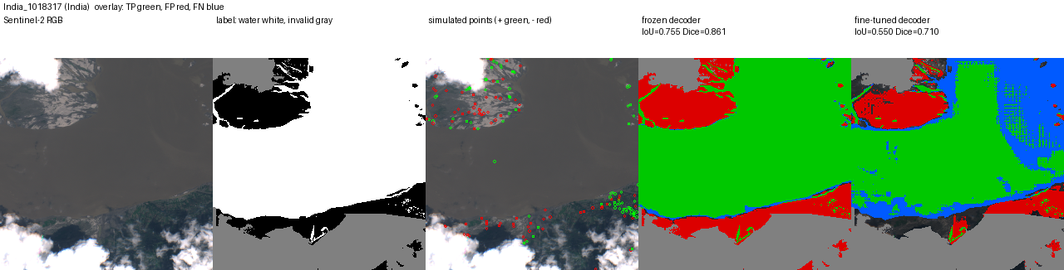
India: el ajuste pierde agua real
India_1018317 IoU 0.755 a 0.550
Verde: agua acertada
Rojo: falso positivo
Azul: agua omitida
28 mejoran y 5 empeoran entre los 33 chips con IoU definida en ambos brazos.
15
Notes:
Eliezer. Tiempo orientativo: 55 s.
En India el baseline ya cubría bastante bien el agua. Al ajustar, desaparecen aciertos verdes y aparecen omisiones azules. La IoU baja de 0.755 a 0.550. En los 33 chips con IoU individual definida, 28 mejoran y cinco empeoran. Los siete sin agua tienen predicción vacía por construcción. Elegimos estos dos ejemplos para explicar conductas opuestas, y el repositorio conserva diez, uno por evento según una regla previa. El peor deterioro es Nigeria_984831, que pasa de 0.919 a 0.401, pero no tiene una imagen en ese conjunto de ejemplos.
Indicación visual: Verde = acierto de agua; rojo = falso positivo; azul = agua omitida.
Fuentes del repositorio:
https://github.com/roberto-chavez/auto-prompt-sam2/blob/main/docs/project/evidence/e2/colab_run_20261030T013250Z/run/examples/India_1018317.png
https://github.com/roberto-chavez/auto-prompt-sam2/blob/main/docs/project/evidence/e2/colab_run_20261030T013250Z/run/per_chip_val.csv
https://github.com/roberto-chavez/auto-prompt-sam2/blob/main/docs/project/cuaderno_decisiones.md
Corte documental: 2026-11-03. Las figuras son evidencia conservada, sin nueva ejecución.

Slide 16
Cuaderno de decisiones en GitHub
Fecha | Decisión y evidencia
28 oct. | Splits por ID y radiometría solo con train
29 oct. | Referencia asistida, teardown e hipótesis previa
30 oct. | Ajuste del decoder, resultados y fallos
3 nov. | Cierre con E2_01 y E2_02, alcance reducido
Abrir cuaderno de decisiones en GitHub
Asistencia de IA declarada. La defensa individual requiere comprender cada decisión.
16
Notes:
Eliezer. Tiempo orientativo: 60 s.
El cuaderno registra las decisiones y sus motivos, no solo los resultados finales. Primero documentamos los splits y el preprocesamiento aprendido únicamente con train. Luego fijamos la referencia asistida y el evaluador. Antes de entrenar registramos la hipótesis, la intervención mínima y el criterio de refutación. Después añadimos las métricas, los casos que empeoran y las explicaciones alternativas. El cierre del tres de noviembre conserva el alcance realmente ejecutado. El registro también declara asistencia de Claude y Codex para código, auditoría y documentación. Nosotros debemos comprender y defender las decisiones y las cifras.
Indicación visual:
Fuentes del repositorio:
https://github.com/roberto-chavez/auto-prompt-sam2/blob/main/docs/project/cuaderno_decisiones.md
Corte documental: 2026-11-03. Las figuras son evidencia conservada, sin nueva ejecución.

Slide 17
Trazabilidad y reproducción
Archivo o carpeta | Qué permite comprobar
notebooks/E2_01 y E2_02 | Datos, baseline, teardown e intervención
configs/e2_intervention.yaml | Hipótesis y protocolo prefijados
docs/project/evidence/e2/ | Notebooks ejecutados, CSV, PNG, NPZ y JSON
Cuaderno + auditoría E2 | Interpretación, recálculos y límites
Código experimental: f399047464b89a3ed18972f8dc7f1b1364d83a44
Abrir evidencia del run en GitHub
Recover: ΔIoU = 0 y 0 píxeles de desacuerdo. Proceso nuevo dentro de la misma sesión.
17
Notes:
Eliezer. Tiempo orientativo: 55 s.
El repositorio permite seguir el recorrido desde los dos notebooks hasta la configuración, el código de la intervención y la evidencia del run. El código experimental está identificado por el commit f399047. Conservamos el informe, la historia de entrenamiento, las métricas por chip, los puntos y las predicciones. Los checkpoints están en Drive con hashes documentados. La recuperación repitió las métricas y las máscaras sin diferencias. El límite es que esa recuperación ocurrió en un proceso nuevo de la misma sesión de Colab: no acredita reiniciar todo el runtime. La semilla y los avisos de no determinismo también quedan registrados.
Indicación visual: Si hay tiempo, abrir el índice de evidencia y mostrar report.json.
Fuentes del repositorio:
https://github.com/roberto-chavez/auto-prompt-sam2/blob/main/docs/project/evidence/e2/colab_run_20261030T013250Z/README.md
https://github.com/roberto-chavez/auto-prompt-sam2/blob/main/docs/project/evidence/e2/colab_run_20261030T013250Z/run/report.json
https://github.com/roberto-chavez/auto-prompt-sam2/blob/main/docs/project/cuaderno_decisiones.md
Corte documental: 2026-11-03. Las figuras son evidencia conservada, sin nueva ejecución.

Slide 18
Conclusión y límites del entregable
Qué aprendimos
Qué limita la conclusión
El encoder domina los FLOPs contados.
El ajuste del decoder aumenta la IoU
y reduce el recall en esta validación.
Una semilla y 40 chips de validación.
Mejor época elegida y reportada
sobre la misma validación.
Alcance cerrado
Continuidad propuesta
Teardown + intervención asistida
+ cuaderno de decisiones con evidencia.
Definir prompts para la demo
y una evaluación separada.
Sin resultados automáticos aún.
No hay test final ni flujo DINOv3–SAM ejecutado. Consulta de licencia de Sen1Floods11 pendiente.
18
Notes:
Roberto. Tiempo orientativo: 60 s.
La disección muestra que el encoder concentra el cómputo contado y que el decoder es un punto de intervención pequeño. El ajuste preliminar mejora la IoU en esta validación, reduciendo falsas detecciones a costa de perder agua real. La degradación posterior muestra que la mejora es frágil. Con una sola semilla, pocos chips y selección de época sobre la misma validación, no afirmamos generalización. Tampoco medimos todavía el costo de sustituir los prompts asistidos por automáticos: DINOv3 no intervino en este ajuste. Como continuidad proponemos una fuente de prompts disponible para la demo y evaluación separada. La consulta de licencia del dataset sigue pendiente según el registro del proyecto.
Indicación visual:
Fuentes del repositorio:
https://github.com/roberto-chavez/auto-prompt-sam2/blob/main/docs/project/resultados_fase1.md
https://github.com/roberto-chavez/auto-prompt-sam2/blob/main/docs/project/cuaderno_decisiones.md
https://github.com/roberto-chavez/auto-prompt-sam2/blob/main/docs/project/accesos_y_licencias.md
Corte documental: 2026-11-03. Las figuras son evidencia conservada, sin nueva ejecución.

Slide 19
Respaldo: métricas y comparabilidad
Métrica | Congelado | Ajustado, época 1
IoU agua agrupada | 0.170378 | 0.308052
Precisión | 0.171475 | 0.398793
Recall | 0.963819 | 0.575162
Dice | 0.291151 | 0.471009
Media de IoU por evento | 0.187763 | 0.245350
Mediana de IoU por chip | 0.067691 | 0.179531
Baseline completo: IoU 0.158044 en 89 chips official. Última época E2: 0.149928.
19
Notes:
Ambos. Tiempo orientativo: 0 s.
Usar si preguntan por las cifras exactas o por la línea base. La IoU agrupada suma TP, FP y FN antes de dividir. No coincide con el promedio de las IoU de cada chip. El valor de 0.1580 pertenece al baseline en 89 chips, mientras que 0.1704 corresponde al control en los 40 chips de E2. La comparación de intervención usa estos mismos 40 chips en ambos brazos.
Indicación visual:
Fuentes del repositorio:
https://github.com/roberto-chavez/auto-prompt-sam2/blob/main/docs/project/evidence/e2/colab_run_20261030T013250Z/run/report.json
https://github.com/roberto-chavez/auto-prompt-sam2/blob/main/docs/project/resultados_fase1.md
Corte documental: 2026-11-03. Las figuras son evidencia conservada, sin nueva ejecución.

Slide 20
Respaldo: fuentes de la exposición
Requisitos del curso
Teardown: medidas e interpretación
Resultados y alcance de fase 1
Cuaderno de decisiones
Evidencia E2: notebooks ejecutados y artefactos
Configuración previa del experimento
Fuentes e imágenes del proyecto. Corte documental: 3 de noviembre de 2026.
20
Notes:
Ambos. Tiempo orientativo: 0 s.
Fuentes principales para localizar la evidencia. Cada diapositiva incluye las rutas correspondientes en sus notas. Los enlaces a GitHub siguen la rama main, mientras que el run conserva el commit experimental. Las imágenes son derivados de Sen1Floods11 ya conservados en el repositorio. La consulta de licencia sigue pendiente y no debe confundirse disponibilidad con permiso adicional de redistribución.
Indicación visual:
Fuentes del repositorio:
https://github.com/roberto-chavez/auto-prompt-sam2/blob/main/docs/project/teardown_sam2.md
https://github.com/roberto-chavez/auto-prompt-sam2/blob/main/docs/project/resultados_fase1.md
https://github.com/roberto-chavez/auto-prompt-sam2/blob/main/docs/project/cuaderno_decisiones.md
https://github.com/roberto-chavez/auto-prompt-sam2/blob/main/docs/project/evidence/e2/colab_run_20261030T013250Z/README.md
https://github.com/roberto-chavez/auto-prompt-sam2/blob/main/docs/course/tarea_final_deep_learning.md
Corte documental: 2026-11-03. Las figuras son evidencia conservada, sin nueva ejecución.

